Slide 2
ПРЕДПОСЫЛКИ СОЗДАНИЯ
множество разнородных природных, материальных, финансовых, информационных, человеческих ресурсов
необходимость постоянной актуализации больших объемов информации
сложное взаимодействие подразделений
принятие взвешенных решений на основе анализа данных

Slide 3
ЗАДАЧИ «БАРС.ЭФФЕКТИВНЫЙ ГОРОД»
Комплексное информационное обеспечение
Интерактивное взаимодействие с органами исполнительной власти
Повышение доходной части бюджета
Мониторинг
параметров
KPI управлений и комитетов
Общая картина обстановки
Сводки оперативных служб
Оценка показателей деятельности
Прогноз и оценка
альтернатив развития
Планирование и контроль хода выполнения программ, планов, поручений, задач
Моделирование развития ситуаций и оценка эффективности решения на основе данных системы
Моделирование и рекомендации
Контроль достижения результатов
Стратегическое и оперативное
планирование

Slide 4
СТРУКТУРА И СОСТАВ ПОЛЬЗОВАТЕЛЕЙ
ВЕРХНИЙ
Руководители
УРОВНИ ИЕРАРХИИ:
СРЕДНИЙ
Аналитики
НИЖНИЙ
Операторы

Slide 5
СХЕМА РАБОТЫ
АНАЛИТИКА
ВИЗУАЛИЗАЦИЯ
УПРАВЛЕНИЕ
ЗАДАЧАМИ
ИНФОРМАЦИОННАЯ
БАЗА

Slide 6
ТЕХНИЧЕСКОЕ ОПИСАНИЕ
ПРОГНОЗИРОВАНИЕ
Порталы
Аналитические
приложения
Мобильные
приложения
ГИС
Управление
задачами
МОДЕЛИРОВАНИЕ
Отчёты
Ad-hoc запросы
Dashboards
OLAP
АНАЛИЗ
ЦЕНТРАЛЬНОЕ ХРАНИЛИЩЕ ДАННЫХ
ЗАГРУЖАЕМ
Сбор
Преобразование
Загрузка
ПРЕОБРАЗОВЫВАЕМ
Системы сторонних производителей
Системы БАРС Груп
Внутренние БД
Файлы
СОБИРАЕМ

Slide 7
МОДЕЛЬ РАБОТЫ СУЩЕСТВУЮЩИХ РЕГИОНАЛЬНЫХ СИСТЕМ
СБОР
ДЕЙСТВИЕ
ОТЧЁТ
ПРИНЯТИЕ РЕШЕНИЯ
на основе разрозненных отчетов независимых систем

Slide 8
ИНТЕГРАЦИЯ ДАННЫХ
передача данных в аналитический блок
передача данных в Управление задачами.
передача данных для внешних ресурсов
(API)
СБОР
ОБРАБОТКА
ПЕРЕДАЧА
приведение
к единому виду
СБОР ДАННЫХ из существующих,
открытых систем, локальных файлов в единую базу

Slide 9
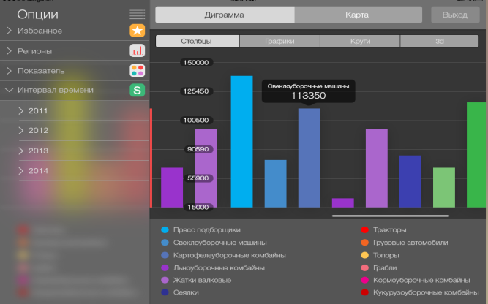
АНАЛИТИКА
Формирование ключевых индикаторов
ПОЛЬЗОВАТЕЛИ
МОДУЛЯ:
Выявление пороговых значений
Аналитики
Руководители направлений
Выработка
сигналов несоответствия и предупреждение рисков
Поддержка выработки плана действий
Анализ ключевых показателей в различных разрезах
Составление рейтингов эффективности

Slide 10
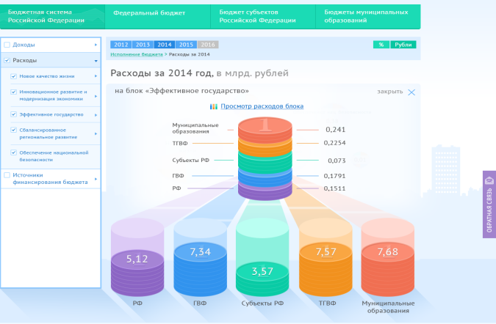
ВИЗУАЛИЗАЦИЯ
Мониторинг финансовой, производственной
и другой деятельности
ПОЛЬЗОВАТЕЛИ
МОДУЛЯ:
Уведомление
о событии
Аналитики
Руководители
Операторы
Отображение
показателей на карте, мониторинг подвижных объектов
Визуализация
задач
Отображение
результатов
анализа
Сигнализация об отклонении параметров от штатных значений

Slide 11
УПРАВЛЕНИЕ ЗАДАЧАМИ
Возможность групповой работы и согласования решений, обеспечение
связей с исполнителями
ПОЛЬЗОВАТЕЛИ
МОДУЛЯ:
Планирование задач
и распределение ресурсов
Аналитики
Руководители
Операторы
Использование ЭП
Формирование
и назначение исполнителя проектов, планов, задач
Доступ к нормативно-справочной информации
Конструктор бизнес-процессов
Задачи по расписанию, напоминание о сроках

Slide 12
ОБЛАСТЬ ПРИМЕНЕНИЯ
ОБРАЗОВАНИЕ
ЖКХ
ТРАНСПОРТ
СТРОИТЕЛЬСТВО
ЗДРАВООХРАНЕНИЕ
СОЦИАЛЬНАЯ ЗАЩИТА
ДОРОЖНОЕ
ХОЗЯЙСТВО
ЭФФЕКТИВНЫЙ
МУНИЦИПАЛИТЕТ
ЭКОЛОГИЯ
ФИНАНСЫ
ИМУЩЕСТВО
ЭНЕРГЕТИКА
БЕЗОПАСНОСТЬ

Slide 13
ВОЗМОЖНОСТИ
формирование единого информационного пространства мониторинга,
диспетчеризации и управления
мониторинг факторов кризисных ситуаций
обеспечение сбора, обработки, анализа и хранения данных
представление данных в виде схем, карт,
3D-моделей, графиков, отчетов
прогнозирование развития ситуаций, оценка последствий решений и выработка рекомендаций
интеграция со смежными системами
формирование аналитической отчетности
информационное и организационно-техническое обеспечение
обеспечение комплексного мониторинга обстановки
повышение доходной части бюджета

Slide 14
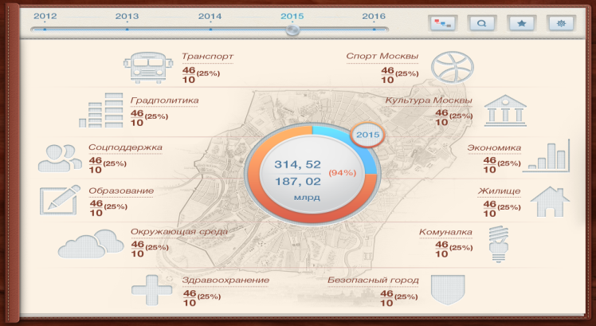
АППАРАТНАЯ ЧАСТЬ «БАРС. ЭФФЕКТИВНЫЙ МУНИЦИПАЛИТЕТ»
МОБИЛЬНОЕ ПРИЛОЖЕНИЕ
ДЛЯ РУКОВОДИТЕЛЕЙ
Notes:
Поработать над заголовком. Идея – средства доступа к программе
Перечислить (отобразить) тех. средства: Видеостена в ситуационном зале, ПК в Диспетчесркой, Аналитическая комната (интерактивный / сенсорный стол), Мобильное приложение для Руководителей «Полевых» исполнителей задач, Удаленный доступ через ВЭБ. Коллаж из кар
Добавить отдельный слайд с мобильными приложениями. Скрин с ЖКХ.
Разбивается на 2 слайда

Slide 15
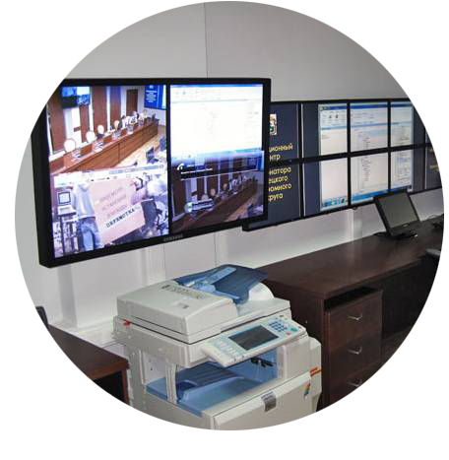
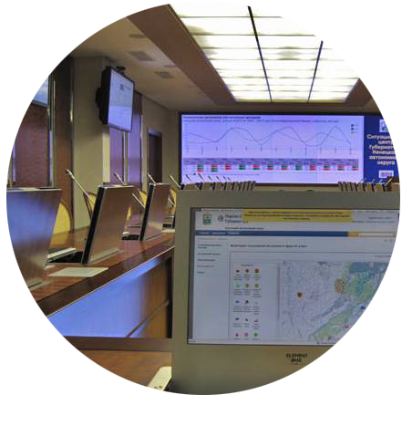
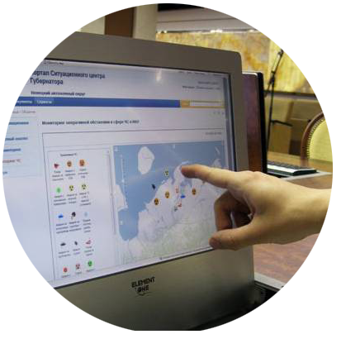
АППАРАТНАЯ ЧАСТЬ «БАРС.ЭФФЕКТИВНЫЙ МУНИЦИПАЛИТЕТ»
АНАЛИТИЧЕСКАЯ КОМНАТА
ВИДЕОСТЕНА В СИТУАЦИОННОМ ЗАЛЕ
МОБИЛЬНОЕ ПРИЛОЖЕНИЕ
ДЛЯ РУКОВОДИТЕЛЕЙ
УДАЛЕННЫЙ ДОСТУП через ВЭБ
Многофункциональный интерактивный дисплей
Проектор HD
Интерактивная система
Видеоконтроллер
LCD дисплей Flame 65LED
Плазменная панель
КОДЕК ВКС FULL HD 1080P, MCU НА 8 АБ-ОВ В РЕЖИМЕ HD 720P, КАМЕРА, МИКРОФОН. NON-AES
Notes:
Поработать над заголовком. Идея – средства доступа к программе
Перечислить (отобразить) тех. средства: Видеостена в ситуационном зале, ПК в Диспетчесркой, Аналитическая комната (интерактивный / сенсорный стол), Мобильное приложение для Руководителей «Полевых» исполнителей задач, Удаленный доступ через ВЭБ. Коллаж из кар
Добавить отдельный слайд с мобильными приложениями. Скрин с ЖКХ.
Разбивается на 2 слайда

Slide 16
РЕЗУЛЬТАТЫ РАБОТЫ
Повышение эффективности исполнения задач
Вся информация
в одном месте
План действий при решении задач
Отображение информации на интерактивной карте
Мобильное приложение
для руководства
Сокращение времени на сбор отчётности
Оценка KPI сотрудников
Увеличение доходной части бюджета – сокращение затрат
Сводная
база знаний
Аналитические
мощности

Slide 17
РЕЗУЛЬТАТЫ РАБОТЫ «БАРС.ЭФФЕКТИВНЫЙ МУНИЦИПАЛИТЕТ»
Факторы взаимосвязи и взаимного влияния объектов, субъектов и процессов
Сводная статистика по событиям из различных источников и направлений.
Выработка рекомендаций для предотвращения инцидентов.
Оценка эффективности исполнения задач
Сводная база знаний для внешних пользователей.
Аналитические мощности для внешних пользователей
План действий при решении задач
Анализ социально-экономического развития и планирования развития территории
РАЙОНЫ:
ГОРОД
1
2
3
4
5
6
7
8
9
ИСПОЛНЕНИЕ
ЭКОНОМИКА
ПОЛИТИКА
БЕЗОПАСНОСТЬ
ИТОГОВАЯ ОЦЕНКА
Notes:
Иконки к списку. Табличку оставить

Slide 18
УПРАВЛЕНИЕ В КРИЗИСНЫХ СИТУАЦИЯХ
Протоколирования событий и действий
ПРЕДНАЗНАЧЕН
ДЛЯ:
Поддержки деятельности
В НЕШТАТНЫХ СИТУАЦИЯХ
Поддержка управления и взаимодействия с региональными ОИВ
Выявление угроз
Адекватный порядок действий
при нештатных ситуациях
Идентификация КС
Средства автоматизированной поддержки сигнализации, оповещения, сбора, формирования и передачи сигналов, донесений, докладов
Мониторинг обстановки
Моделирование и прогнозирование ситуаций, представление информации
Контроль правильности и завершенности процедур реагирования
Notes:
Диспетчерская / Монитор
визуализировать

Slide 21
СПАСИБО ЗА ВНИМАНИЕ!

